Slide 1
旅遊自由行網站 – 專案展示
互動式旅遊資訊平台
簡報日期：2026年3月30日
設計者：自由行團隊
GORDON CHAN / SPENCER HUI
JOHN CHEUNG / DICKSON SIU (10)

Slide 2
內 容 概 覽
目標目的 : 提供六大洲自由行旅遊資訊，包含亞洲、歐洲、美洲、非洲、大洋洲 ;
目標群體 : 喜愛自助旅遊的旅客，需要快速瀏覽各地資訊 ;
目標關鍵: 易於導覽的介面 (導航欄、下拉選單)，
視覺吸引力 (動態模糊效果、漸層卡片)，響應式設計 (適應不同螢幕尺寸) ;

Slide 3


Slide 4
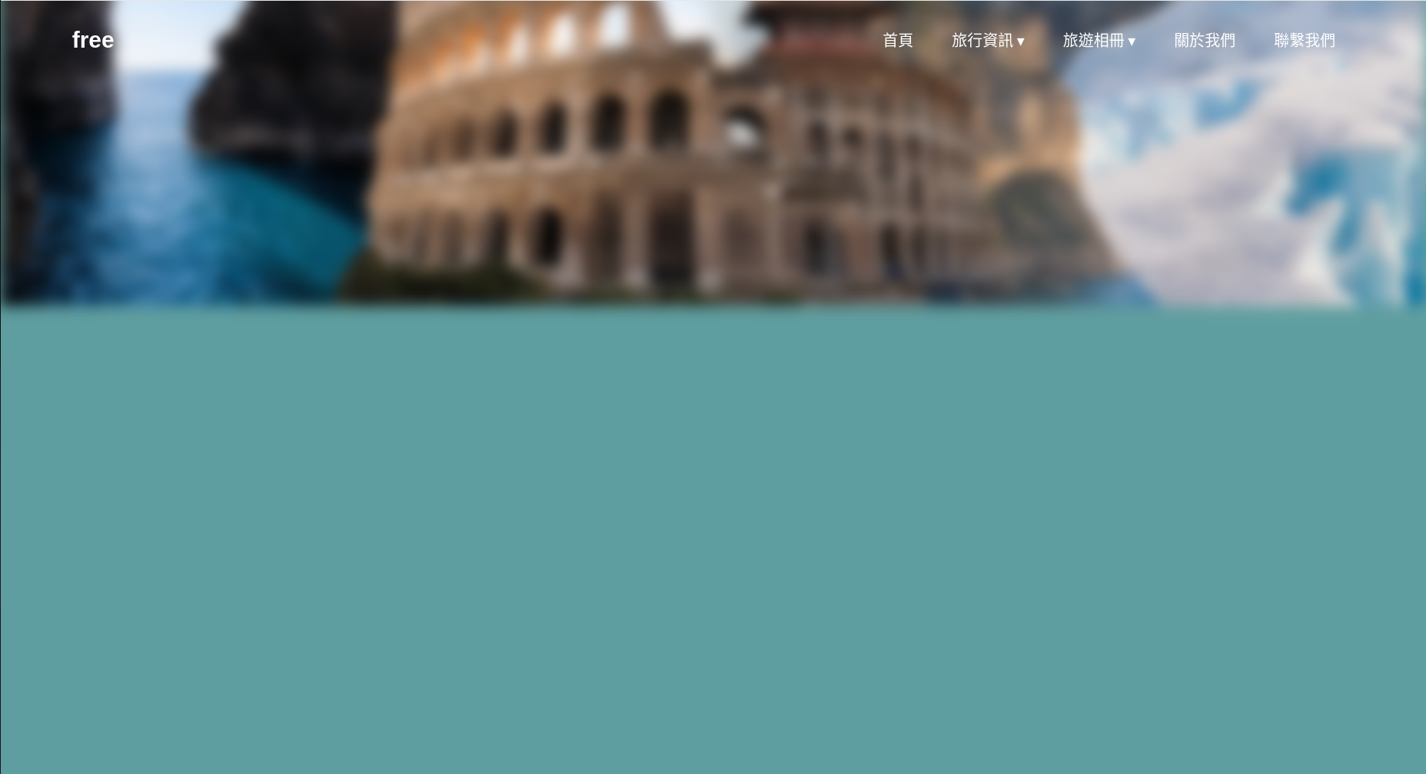

Slide 5
內 容 結 構
導覽列 (Navigation Bar) :
LOGO 與頁面連結 (首頁、旅行資訊、旅遊相冊、關於我們、聯繫我們) ;
下拉選單 (Dropdown) :
旅行資訊與相冊按洲別分類 ;
主視覺區域 :
橫幅圖片 (Banner) + 動態模糊效果 (捲動時觸發) ; 閃爍的歡迎文字 (點擊可切換閃爍) ;
主要內容 :
喜愛地區按鈕 (五大洲) ; 熱門推介卡片 (含查看詳情按鈕) ;
頁尾 :
版權資訊與動態年份 ;

Slide 6
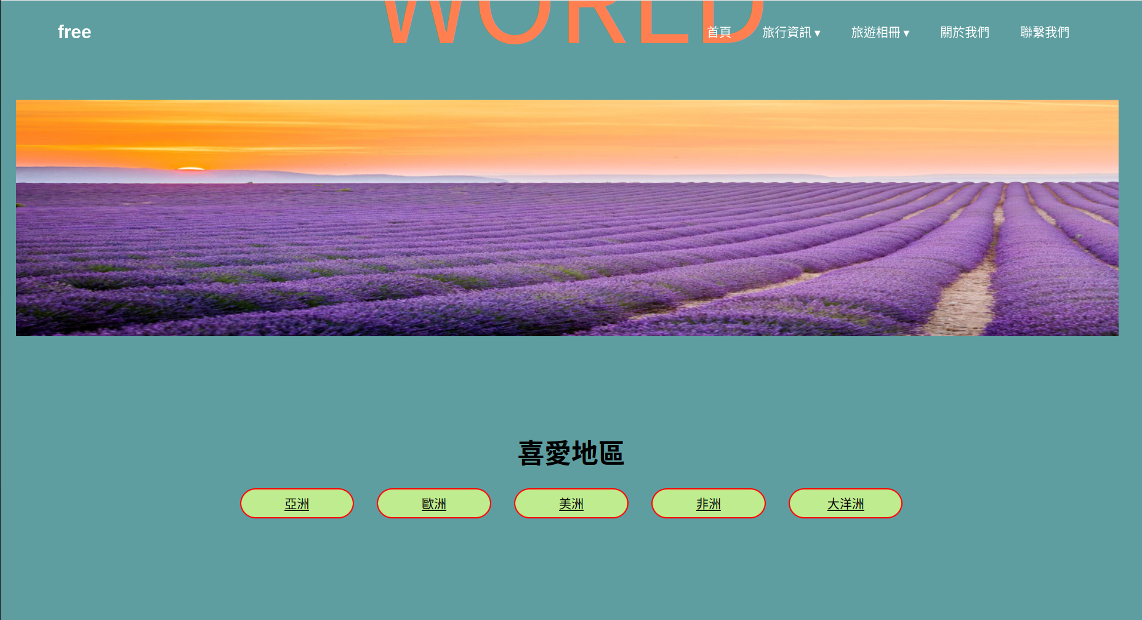

Slide 7
內 容 功 能
動態模糊效果 : 捲動頁面時 banner 圖片模糊程度增加 ;
歡迎文字閃爍 : 文字每 0.5 秒閃爍，點擊可開關閃爍效果 ;
導覽列黏滯 (Sticky) : 捲動時，導覽列固定在頂部 ;
下拉選單懸停 : 滑鼠移到「旅行資訊」或「旅遊相冊」時顯示洲別選項，卡片漸層背景 + 懸停按鈕效果 ;
響應式網格 : 熱門推介卡片使用 Grid 排列。

Slide 8
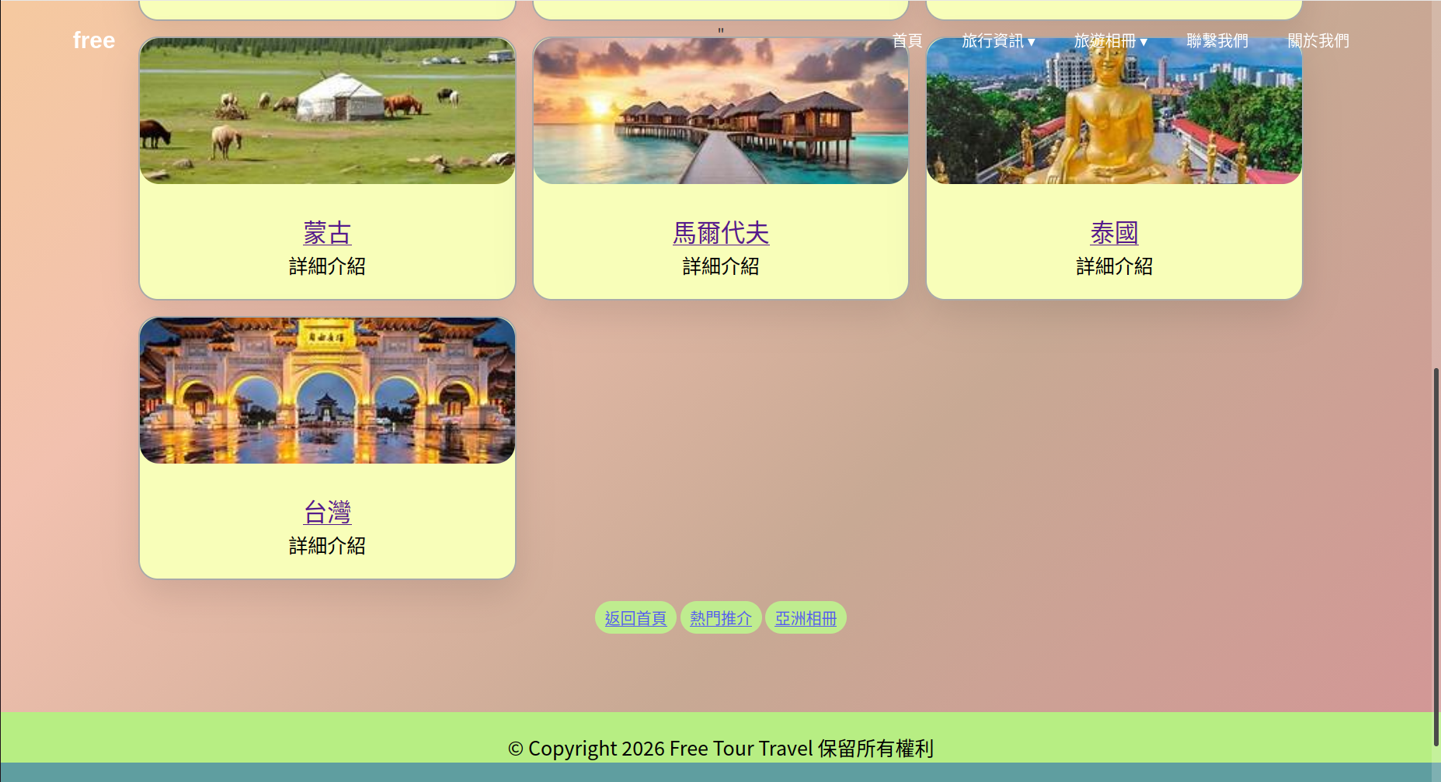

Slide 9

內 容 技 術
前端技術 :
HTML，CSS，
JavaScript;
圖示庫 : Font Awesome 7.0.1 ;
動畫與互動 : setInterval
實現文字閃爍，
window.scrollY
監聽滾動事件， CSS transitions
平滑過渡效果 ;
布局 : CSS Flexbox
(導覽列)，
CSS Grid
(卡片區) ;
跨裝置支援 : viewport meta 標籤。

Slide 10
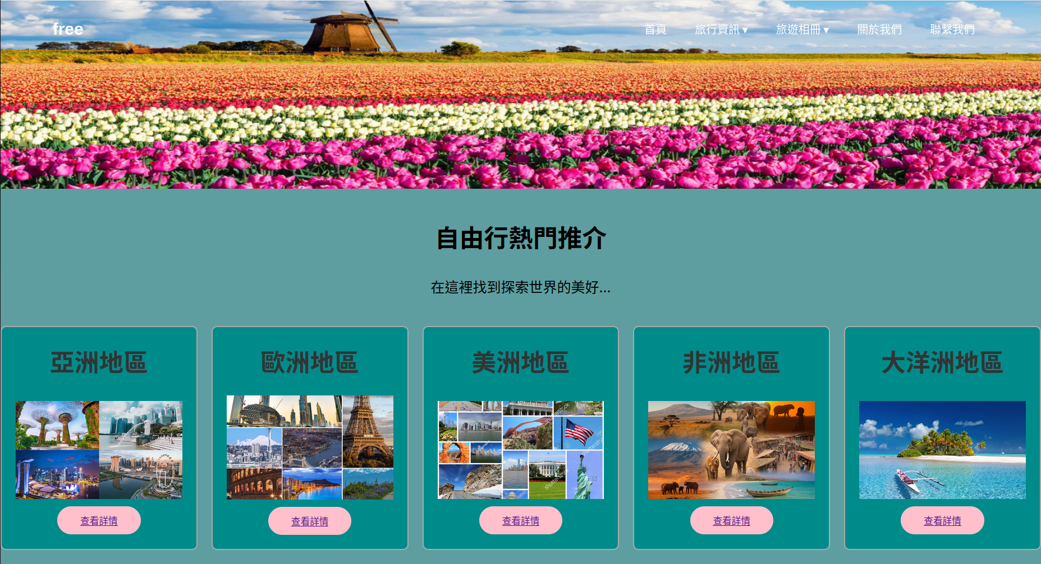

Slide 11
內 容 設 計
主色調 :
背景 : cadetblue ;
導覽列 : #2c3e50 (半透明初始) ;
強調色 : 金色 (goldenrod)、藍紫色 (blueviolet) ;
卡片設計 :
線性漸層 background : linear-gradient(135deg, white, lightyellow, lightgreen) ;
邊框 : 2px solid blueviolet, 圓角 8px ;
按鈕 :
圓角 35px, 紅色邊框, 懸停時背景變深藍色 ;
響應式 : 使用 grid-template-columns: repeat(5, 1fr) 在大螢幕上。

Slide 12
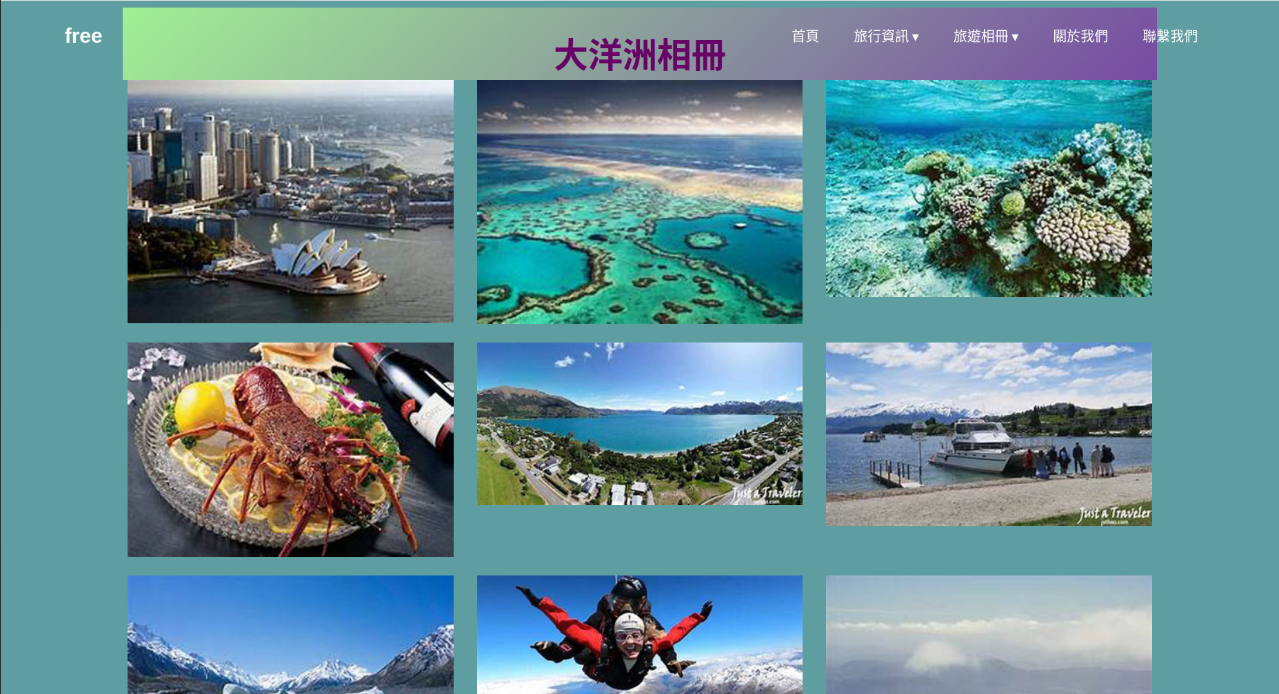

Slide 13
內 容 冀 望
完成各洲的詳細頁面 (asia-info.html 等)
並串接真實內容 ;
加入相簿功能，實現圖片燈箱效果
(已有 modal 函數骨架) ;
聯繫表單後端實作 (儲存留言) ;
整合 Google Maps API 顯示景點位置 ;
改進行動版體驗 (漢堡選單、觸控優化)。

